Slide 1















Thứ…..ngày…..tháng…..năm…….

Slide 2
Yêu cầu cần đạt
Tìm và nói được tên các châu lục và đại dương trên quả địa cầu.
Chỉ được vị trí của Việt Nam trên quả địa cầu.

Slide 3


Slide 4


Slide 5






Hãy nói về quang cảnh thiên nhiên nơi em sống.

Slide 6
KHÁM PHÁ

Slide 7
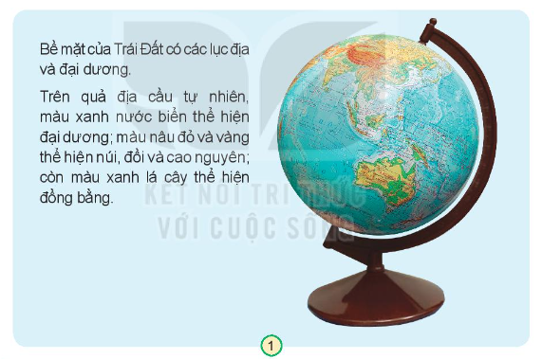
1. Đọc thông tin và quan sát quả địa cầu, em hãy:
Chỉ đại dương và lục địa.
Nhận xét diện tích của hai phần này.

Slide 8

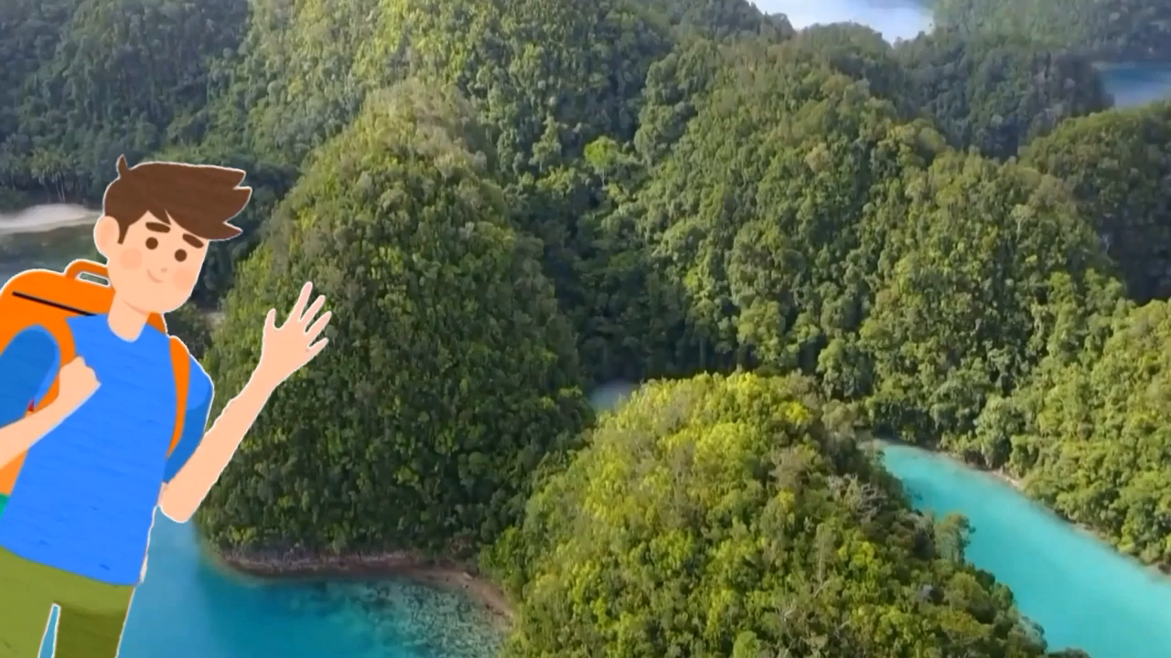
Đại dương chiếm phần lớn diện tích bề mặt Trái Đất. Lục địa là phần đất liền rộng lớn được bao bọc bởi đại dương.

Slide 9
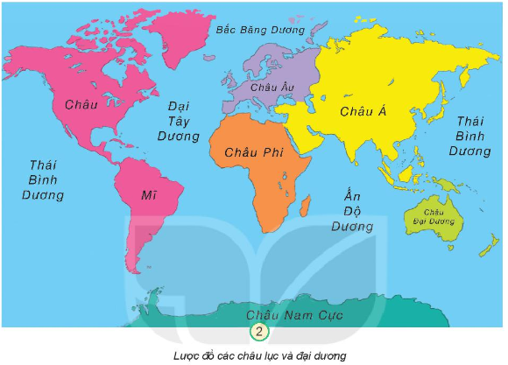


2. Quan sát lược đồ hình 2, em hãy tìm và nói tên các châu lục, đại dương.
Thảo luận
nhóm đôi

Slide 10
Tên 6 châu lục là: châu Á, châu Âu, châu Phi, châu Mĩ, châu Đại Dương, châu Nam Cực và có 4 đại dương là Bắc Băng Dương, Thái Bình Dương, Đạo Tây Dương, Ấn độ Dương).

Slide 11
Chỉ vị trí của Việt Nam trên lược đồ.

Slide 12
LUYỆN TẬP

Slide 13

Quan sát quả địa cầu và chia sẻ với bạn
Từng châu lục tiếp giáp với đại dương nào?
Nước Việt Nam nằm ở châu lục nào? Tiếp giáp với biển thuộc đại dương nào?
Làm việc nhóm 4

Slide 14
Châu Á tiếp giáp với Bắc Băng Dương, Thái Bình Dương, Ấn Độ Dương.

Slide 15
Châu Âu tiếp giáp với Bắc Băng Dương, Đại Tây Dương.

Slide 16
Châu Phi tiếp giáp với Ấn Độ Dương, Đại Tây Dương.

Slide 17
Châu Mỹ tiếp giáp với Bắc Băng Dương, Đại Tây Dương, Thái Bình Dương.

Slide 18
Châu Đại Dương tiếp giáp với Thái Bình Dương, Ấn Độ Dương.

Slide 19
Châu Nam Cực tiếp giáp với Thái Bình Dương, Đại Tây Dương, Ấn Độ Dương.

Slide 20
Việt Nam nằm ở châu Á, tiếp giáp với Thái Bình Dương, Ấn Độ Dương, Bắc Băng Dương.

Slide 21


Slide 22


Slide 23
Về nhà:
Sưu tầm tranh ảnh và thông tin về các dạng địa hình: núi, cao nguyên, đồi, đồng bằng.

Slide 24


Slide 25

Chính chủ soạn: Hương Thảo: ZALO: 0972.115.126
Link Facebook: https://www.facebook.com/huongthaoGADT
(Thầy cô copy link FB và dán vào trình duyệt sẽ ra nick của em ạ, hoặc gõ tìm kiếm trên Facbook với tên: huongthaogadt
EM SOẠN GIÁO ÁN PPT 1 MÌNH, KHÔNG CÓ LÀM CHUNG VỚI NGƯỜI NÀO CẢ. CÁC NHÓM GỬI BÀI QUA ZALO ĐỀU LÀ GIẢ MẠO.
STK giao dịch duy nhất của em: Techcombank
19030197359010 - Chủ tài khoản: Trần Thu Thảo
Các tài khoản các đều là giả mạo, trục lợi.
Nick Hương Thảo giả mạo lập thì nhiều chứ số điện thoại Zalo và STK ngân hàng thì có 1 thôi ạ. Mong thầy cô sáng suốt khi lựa chọn địa chỉ soạn chính chủ.

